Slide 1

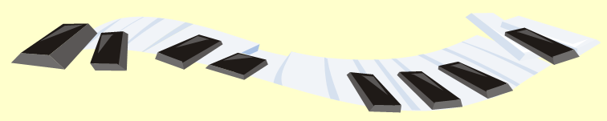
五上 第 2 課
教學簡報
多變的
作曲手法

Slide 2
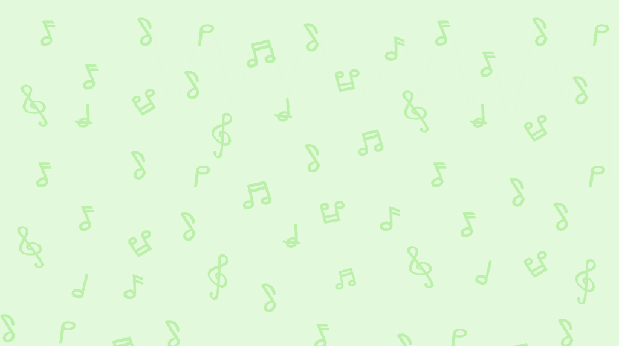
學習重點
温習基本作曲手法
學唱《鱒魚》，並了解原曲的特色
認識作曲家舒伯特的生平
學唱Donkey Riding ，並為歌曲創作前奏、間奏和尾聲

Slide 3

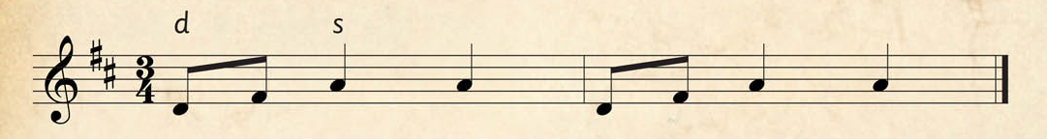

基本作曲手法
你還記得我們在四年級下學期學過的作曲手法嗎？
1. 重複句
如果兩句樂句的節奏和音高完全相同，第二句樂句便是第一句的「重複句」。
例子：
樂句一
樂句二（樂句一的重複句）

Slide 4
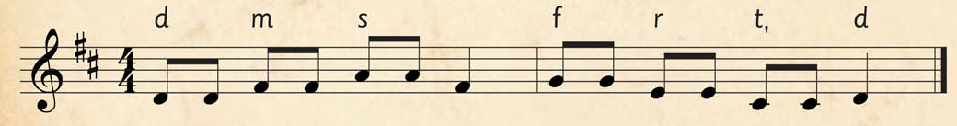
基本作曲手法
你還記得我們在四年級下學期學過的作曲手法嗎？
2. 模仿句
如果第二句樂句是模仿第一句的節奏或旋律，它便是第一句的「模仿句」。
例子一（模仿節奏，改變音高）：
樂句一
樂句二（樂句一的模仿句）

Slide 5
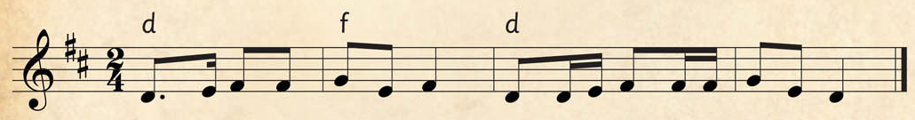
基本作曲手法
你還記得我們在四年級下學期學過的作曲手法嗎？
2. 模仿句
如果第二句樂句是模仿第一句的節奏或旋律，它便是第一句的「模仿句」。
例子二（模仿音高，改變節奏）：
樂句一
樂句二（樂句一的模仿句）

Slide 6
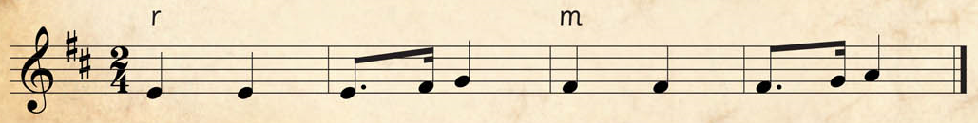
基本作曲手法
你還記得我們在四年級下學期學過的作曲手法嗎？
3. 模進句
如果兩句樂句的音高不同，但旋律動向和節奏相同，第二句樂句便是第一句樂句的「模進句」。
例子：
樂句一
樂句二（樂句一的模進句）

Slide 7
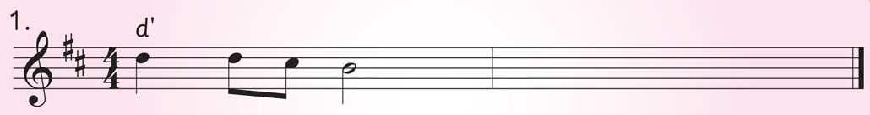
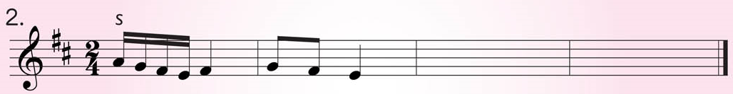
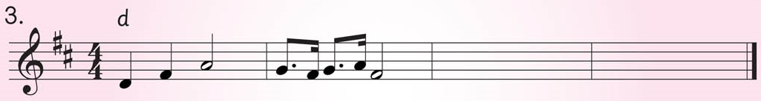
基本作曲手法
試試運用剛才温習過的作曲手法，完成以下的旋律句。

Slide 8
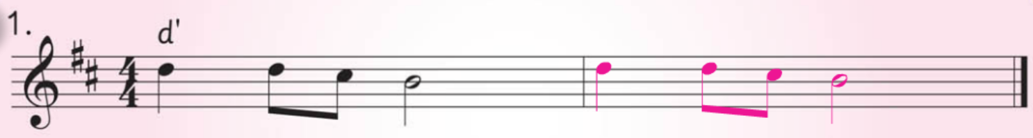
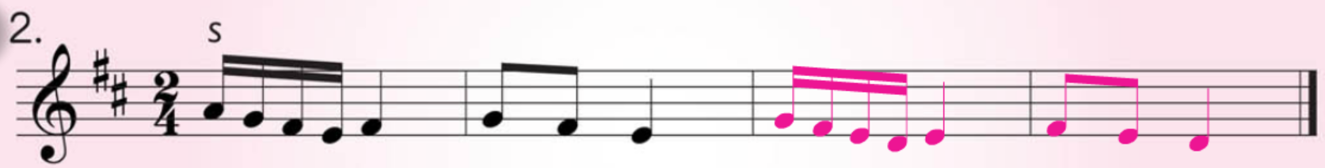
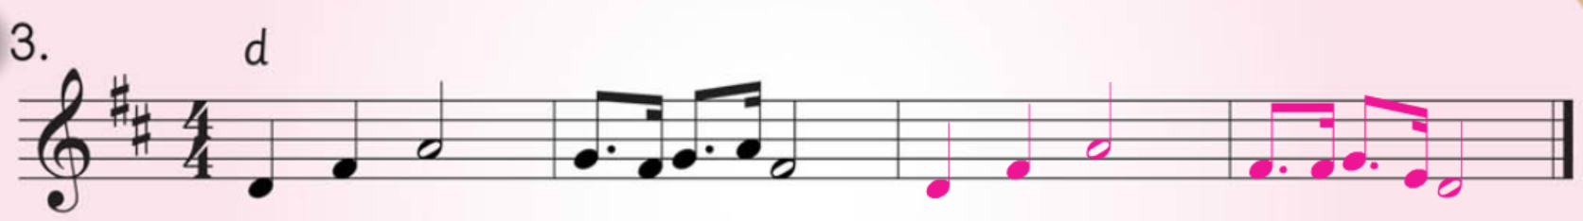
基本作曲手法
完成創作後，試用鋼片琴、木琴、牧童笛或其他有固定音高的樂器演奏旋律句吧！
參考作品：
重複句
模進句
模仿句

Slide 9
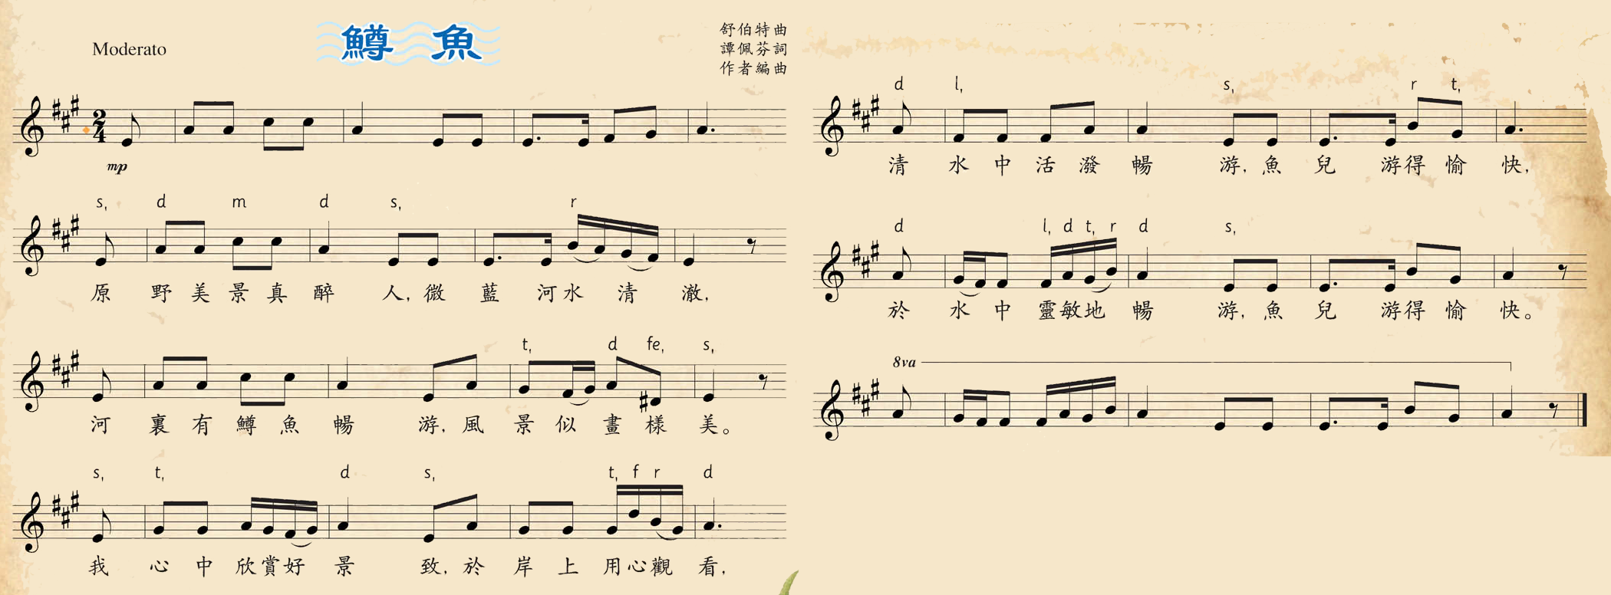

學唱《鱒魚》
全曲範唱：
看看《鱒魚》的樂譜。
你能指出樂曲前奏和尾聲的位置嗎？

Slide 10
學唱《鱒魚》
前奏
全曲範唱：
尾聲
《鱒魚》的前奏和尾聲分別使用了甚麼作曲手法？

Slide 11
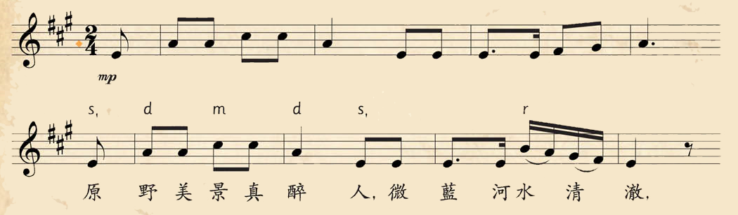
學唱《鱒魚》
《鱒魚》前奏運用的作曲手法：
前奏用了模仿的手法，它是下一行樂句的模仿句。

Slide 12
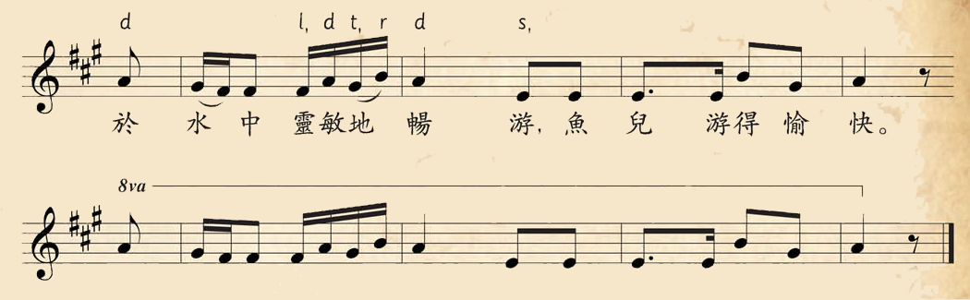
學唱《鱒魚》
《鱒魚》尾聲運用的作曲手法：
尾聲用了重複手法，它重複了前一行樂句。
8va 代表把音符升高一個八度來彈奏。

Slide 13
學唱《鱒魚》
嘗試用唱名唱出《鱒魚》的旋律。
熟習旋律後，試加上歌詞演唱吧！

Slide 14
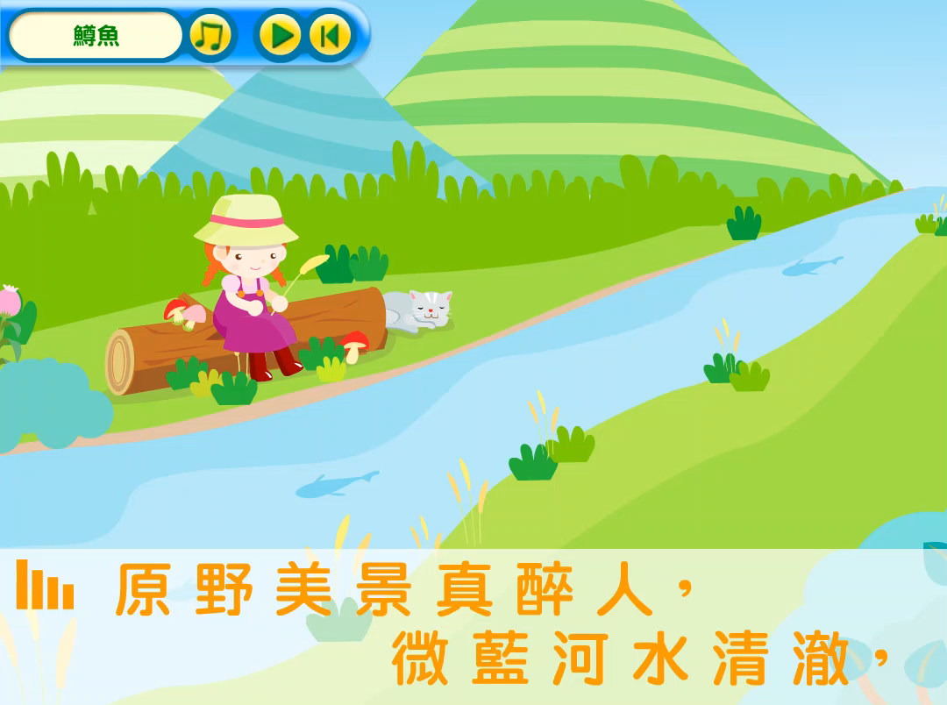
學唱《鱒魚》
現在看看《鱒魚》的卡拉OK動畫。一邊看，一邊留意歌曲的節奏和氣氛。

Slide 15
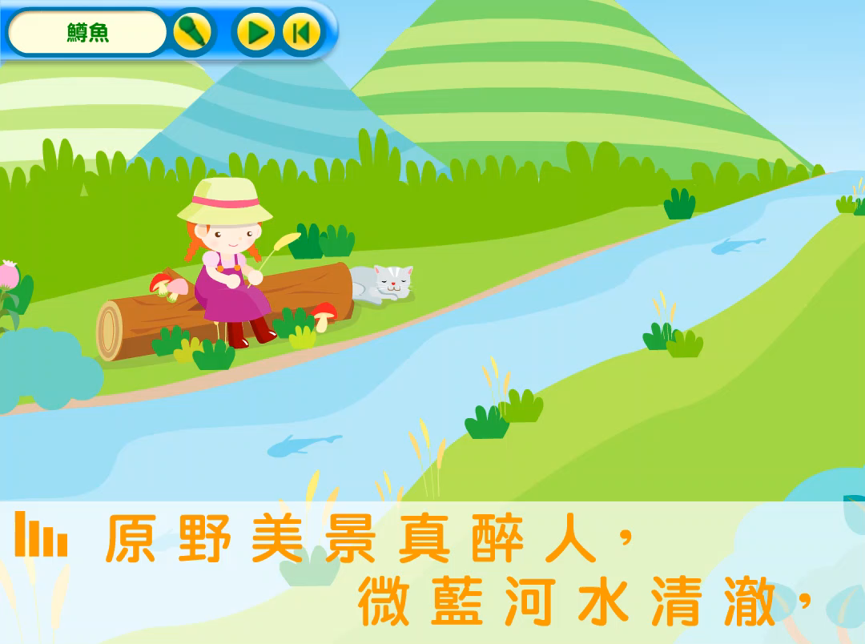
學唱《鱒魚》
跟着加上歌詞的
卡拉OK動畫，一邊想像鱒魚在水中暢游的情境，一邊以輕鬆愉快的情感
演唱歌曲。
樂曲欣賞：
《鱒魚》原曲Die Forelle
認識Die Forelle 的
作曲家舒伯特

Slide 16
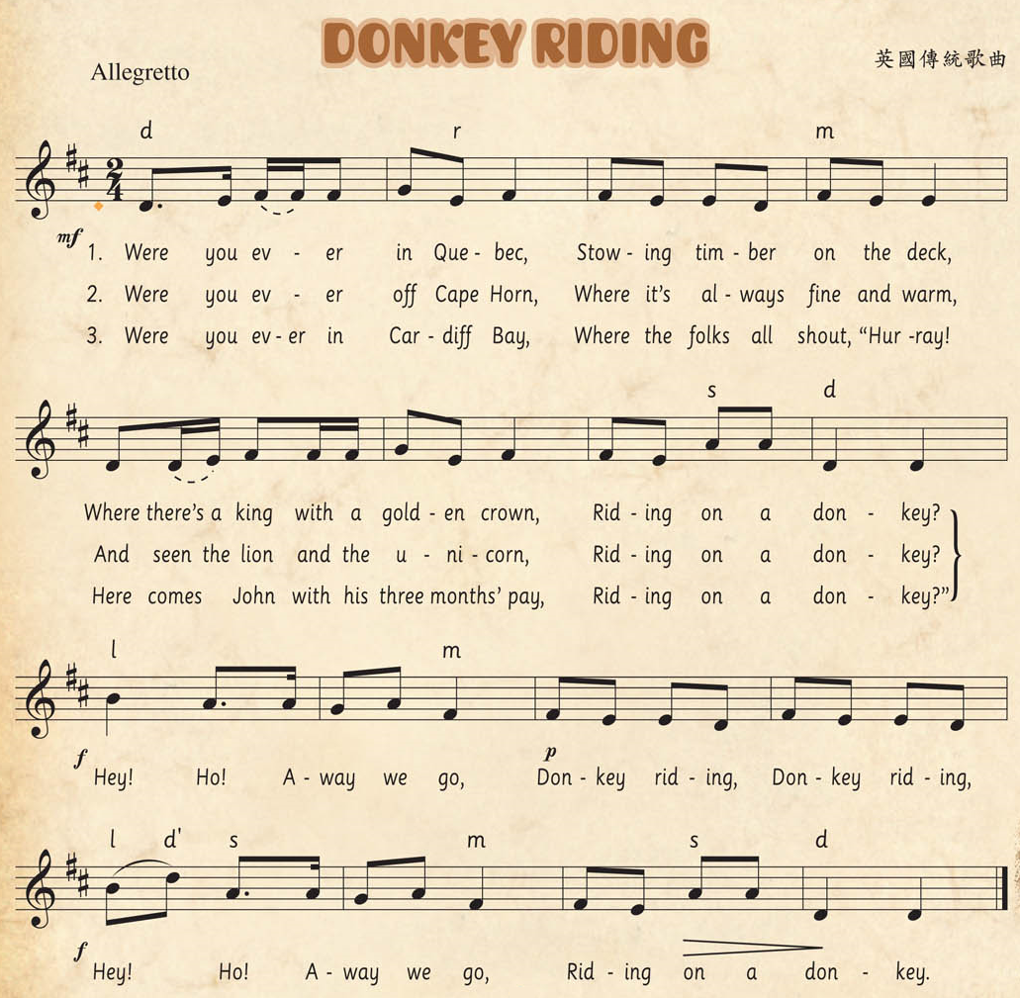
創意舞台
全曲範唱：
一起學唱另一首歌Donkey Riding。先聆聽範唱，熟習歌曲的旋律。

Slide 17

創意舞台
全曲範唱：
你知道Donkey Riding裏的 ‘Donkey’ 是甚麼意思嗎？
Donkey Riding
Donkey Riding是一首英國水手在船上工作時唱的傳統歌曲。歌曲中的 'Donkey' 是指用來把木材運到甲板上的機器。歌曲描述運載木材的貨船經過不同港口的見聞。

Slide 18
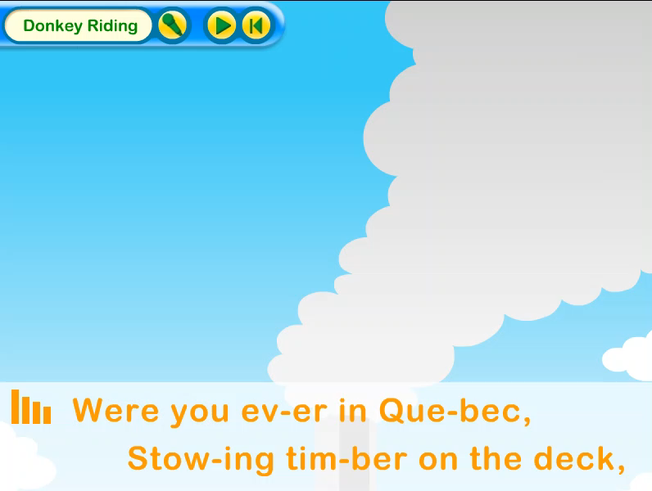
創意舞台
一起跟着卡拉OK演唱Donkey Riding吧！

Slide 19
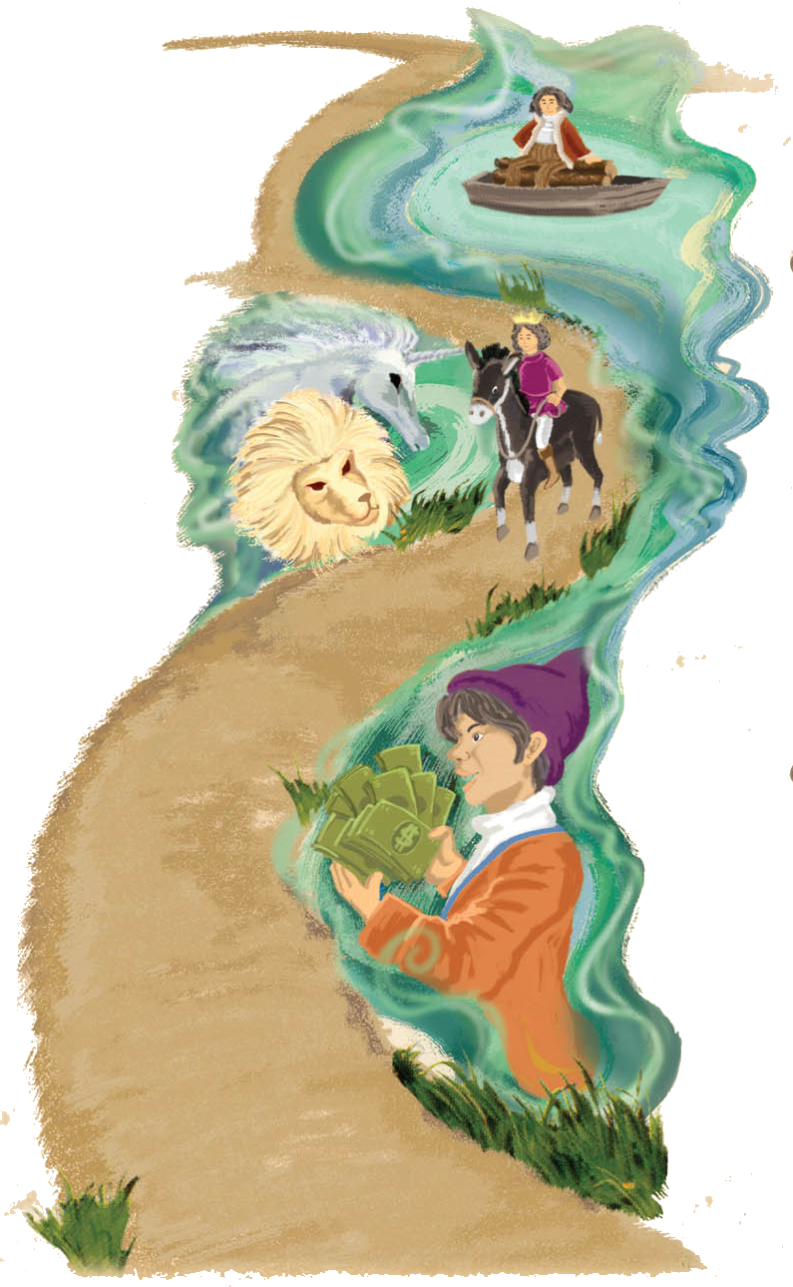
創意舞台
一起來為Donkey Riding創作簡單的前奏、間奏和尾聲吧！

Slide 20
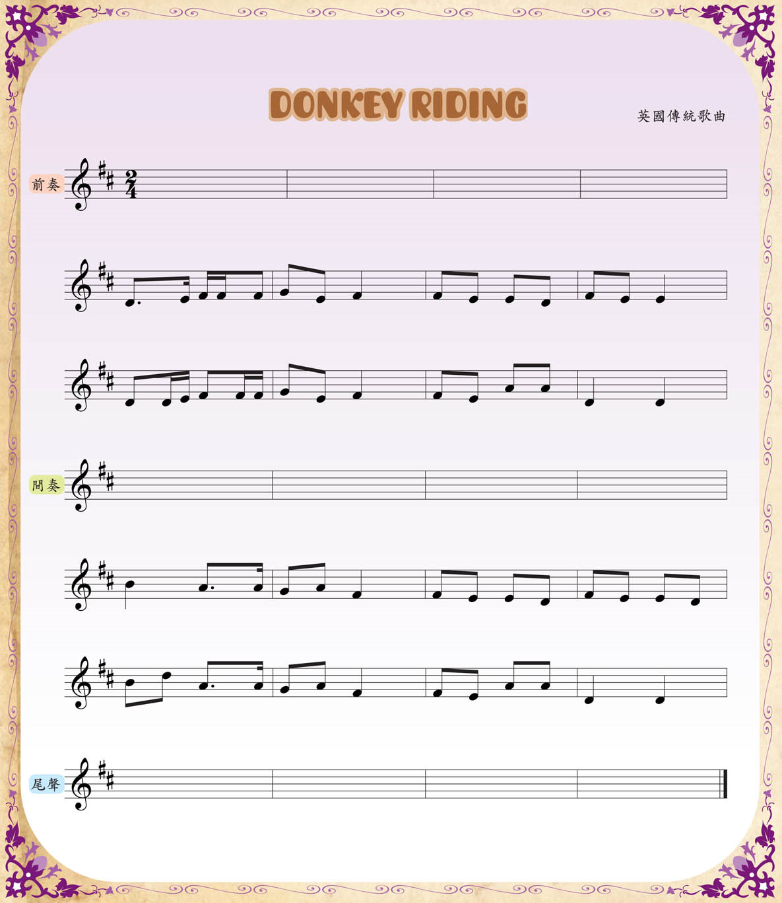
創意舞台
注意事項
創作前奏、間奏和尾聲前，
先分析Donkey Riding的音樂元素，例如節奏和音高等。
運用學過的作曲手法，把這些音樂元素加以變化和創新。
在樂譜適當的位置，加入表演記號。
尾聲最好以唱名 d 完結，予人完滿、結束的感覺。

Slide 21
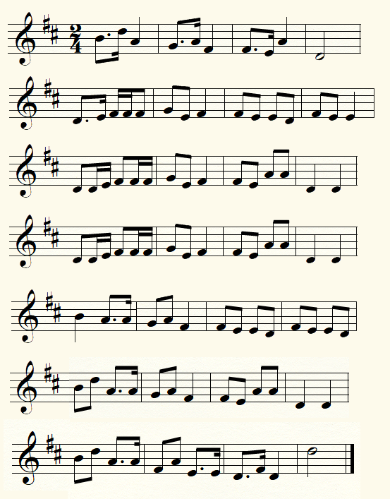
創意舞台
參考作品：
最後一句的模仿句
前奏
前一句的重複句
間奏
第一小節模仿最後一句，第二小節是第一小節的模進句，第四小節以 d 作結
尾聲

Slide 22
創意舞台
我們可以用唱名或有固定音高的樂器，演奏你的作品，聽聽創作效果。
多作不同的嘗試，加以比較，
創作出最適合Donkey Riding的
前奏、間奏和尾聲吧！

Slide 23
評估及自學資源
完成工作紙，練習辨別模進句、模仿句及重複句
完成 Kahoot! 活動，總結單元一音樂知識
評估資源
欣賞另外三首由舒伯特譜曲的德文藝術歌曲：
  《野玫瑰》 (Heidenröslein)
  《菩提樹》 (Der Lindenbaum)
  《魔王》 (Erlkönig)
自學資源
完

Slide 24


《鱒魚》與Die Forelle
按此聆聽
Die Forelle
全曲
《鱒魚》原曲是德文藝術歌曲Die Forelle。
藝術歌曲（Lied）來自德文 ‘Lied’ 一字，是「歌曲」的意思。它是十九世紀西方盛行的一種歌曲體裁，有以下特徵：
一般為獨唱曲。
多由作曲家把文學名家的詩詞譜成歌曲。
演唱時配以鋼琴伴奏。
鋼琴伴奏豐富多變，以襯托歌詞的內容，營造氣氛。

Slide 25
《鱒魚》與Die Forelle
按此聆聽
Die Forelle
全曲
Die Forelle原本是德國詩人舒巴特（Christian Schubert，1739–1791）於1783年所寫的詩，表達了他對迫害者的厭惡，以及對自由的響往。
1817年，作曲家舒伯特（Franz Schubert，1797–1828）為這首詩譜曲，成為流傳至今的著名藝術歌曲。

Slide 26

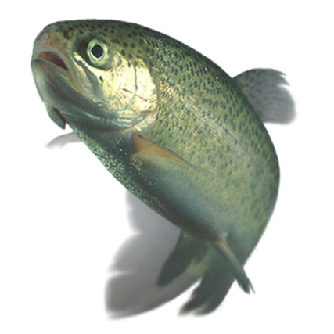
《鱒魚》與Die Forelle
從第一段
開始聆聽
Die Forelle
歌曲分為三段。
第一段描寫鱒魚在水中暢快游泳的神態。
在清澈的小河裏，有一條小鱒魚，
快樂地游來游去，穿梭像箭一樣。
我站在小河岸旁，靜靜地望着牠。
在清澈的河水裏，牠游得多愉快。

Slide 27

《鱒魚》與Die Forelle
從第二段
開始聆聽
Die Forelle
第二段講述漁夫來到河邊，想把鱒魚釣上。
那漁夫帶着釣竿，也站在河岸邊，
冷酷地看着河水，想把魚兒釣上，
我暗中這樣期望：
只要河水清又亮，
他別想用那竿把小魚釣上。

Slide 28

《鱒魚》與Die Forelle
從第三段
開始聆聽
Die Forelle
最後一段講述漁夫運用計謀釣到鱒魚，同時表達「我」對自由的渴望。
但漁夫不願久等浪費時光，
他立刻把河水攪至混濁，
我還來不及想，他已提起釣竿，
把小鱒魚釣到水面。
我滿懷激動的心情，
看鱒魚受欺騙。

Slide 29

《鱒魚》與Die Forelle
按此聆聽
Die Forelle
全曲
了解Die Forelle後，你能回答以下問題嗎？
1. 這首歌曲的伴奏有甚麼特別？這令你聯想到甚麼？
顯示參考答案
不停地重複，令人聯想到淙淙流水及魚兒游泳的姿態。
2. 歌曲的前奏、間奏和尾聲有甚麼特別？請選擇合適的答案。
由歌曲的主旋律發展出來
由伴奏音樂發展出來
顯示參考答案
✓

Slide 30
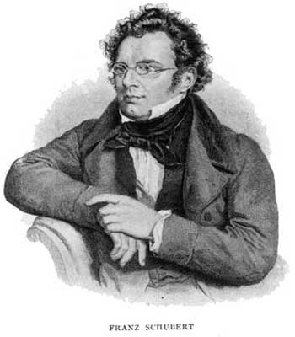
Die Forelle與舒伯特
把Die Forelle從詩歌編寫成藝術歌曲的舒伯特（Franz Schubert，1797–1828），是非常有名的作曲家。
‧出生於奧地利維也納一個貧窮家庭，因為家人喜歡音樂，舒伯特自小便有機會接觸和學習音樂。
‧十一歲考入音樂學院，顯露創作的天分。
‧曾從事教學工作，但晚間仍不斷寫作歌曲。
‧留下的作品超過一千首，包括交響曲、奏鳴曲等，其中亦有超過六百首藝術歌曲。
舒伯特
（Franz Schubert，
1797–1828）

Slide 31
Die Forelle與舒伯特
創作藝術歌曲Die Forelle後，舒伯特又把它的旋律套用到另一首歌曲——「A大調鋼琴五重奏」第四樂章，以鋼琴、低音大提琴、大提琴、中提琴及小提琴進行五重奏。
由於Die Forelle的旋律舉世知名，很多人都把「A大調鋼琴五重奏」直接稱為「鱒魚五重奏」呢！
按此聆聽
A大調鋼琴五重奏
第四樂章
Notes:
在此頁加「返回」

Slide 32


《野玫瑰》 (Heidenröslein)
荒地上的野玫瑰，
在早晨盛開得特別美麗。
男孩急忙跑近看看，感到十分喜歡。
玫瑰 玫瑰 紅玫瑰，荒地上的玫瑰。
男孩說：「我要把你採走，荒地上的野玫瑰。」
玫瑰說：「我要刺你，讓你永遠記得我。我不會再忍受。」
玫瑰 玫瑰 紅玫瑰，荒地上的玫瑰。
男孩終於把玫瑰採去，
他不理會玫瑰的刺，
玫瑰痛苦求助，卻沒有人幫助，
玫瑰 玫瑰 紅玫瑰，荒地上的玫瑰。
按此聆聽
《野玫瑰》

Slide 33
《菩提樹》 (Der Lindenbaum)
在門前的噴泉旁邊，有一棵菩提樹。
我在它的樹蔭下作過許多甜美的夢。
我在它的樹皮上刻過許多情話。
在這裏，我有過歡樂和悲傷的日子。
夜深人靜時，我走過這裏，
我閉上雙眼，聽到樹枝搖曳的聲音，彷彿在對我說：
「朋友，來我這裏，在這裏你會找到安寧。」
冷風吹在我的臉上，把我的帽子吹走。
我無法忘記這裏，在這個地方，
我仍然聽到樹枝的聲音：
「你會找到安寧，你會找到安寧。 」
按此聆聽
《菩提樹》

Slide 34
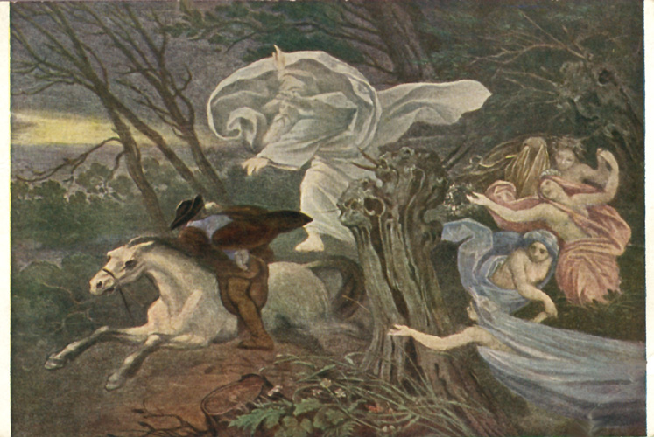
《魔王》 (Erlkönig)
歌詞靈感源自詩人歌德創作的同名故事。
內容講述一個父親帶着患病的兒子在
黑夜中策馬奔馳。孩子像是聽到魔王
要接他離去。
歌曲運用不同的樂器和旋律營造緊張和暗沉的氣氛。
歌詞以兒子、父親和魔王的對話為主，故演唱者亦以不同的唱腔演繹旁白、
兒子、父親和魔王的說白。
欣賞歌曲

Slide 35
《魔王》 (Erlkönig)
1. (旁白) 誰人在黑夜的風中奔馳？
是一位父親帶着他的孩子。
父親把孩子抱在懷中，
把他摟緊，為他保暖。
2. (父親)「兒子啊，你為何掩面？」
(兒子) 「父親，你看見那個魔王嗎？
戴着皇冠，披着長袍的魔王。」
(父親) 「兒子啊，那不過是一團煙霧。」
3. (魔王) 「親愛的孩子，跟我來吧﹗
我會陪你玩有趣的遊戲，
河邊有很多繽紛的花朵，
我的母親有很多金線做的衣服。」
4. (兒子) 「父親、父親，你聽到嗎？
魔王正對我輕聲說話。」
(父親) 「別作聲，我的孩子，
那只是風吹動枯葉的聲音。」
5. (魔王) 「好孩子，要不要跟着我？
我的女兒會照顧你：，
她們會圍着你跳舞，
並會歌唱哄你入睡。」
6. (兒子) 「父親、父親，你看見嗎？
魔王的女兒在那陰暗的地方。」
(父親) 「兒子、兒子，我看得很清楚，
那是一棵灰黑色的老樹。」
7. (魔王) 「我喜歡你，喜歡你的美麗。
你要是不肯服從我，
我只好動用武力！」
(兒子) 「 父親、父親，他抓住了我！
魔王讓我覺得很痛苦！」
8. (旁白) 那父親十分驚恐，狂命奔馳，
他把呻吟的孩子抱緊在懷裏，
歷盡艱辛，他們終於到達院子，
但那孩子已在父親懷裏死去。
按此聆聽
《魔王》

